Slide 1
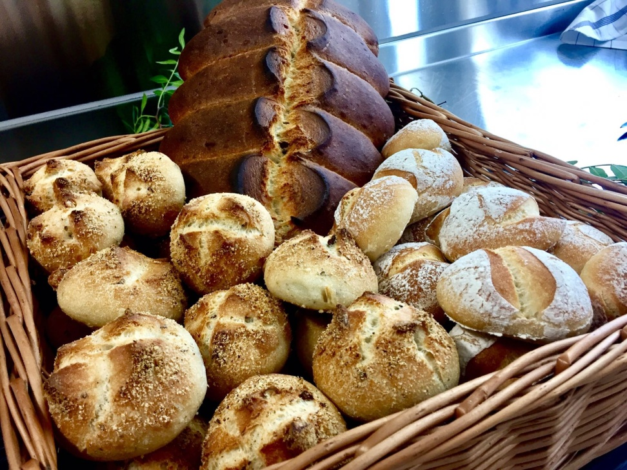
Résultat
Etapes de travail | Tâches | Temps
1 | Couper tous les pains | 2 minutes
2 | Couper toutes les viandes à la trancheuse | 3 minutes
3 | Tartiner tous les pains | 2 minutes
4 | Garnir tous les pains | 3 minutes
5 | Emballer tous les pains | 3 minutes
6 | Placer les pains dans la vitrine réfrigérée | 2 minutes
7 | Nettoyer la trancheuse et le poste de travail | 4 minutes
 | Total : 19 minutes

Slide 2
Conclusion
Le regroupement des étapes de travail permet :
De préparer la même quantité de sandwich en moitié moins de temps
L’amélioration n’est pourtant visible que si l’on compare la situation de départ avec l’objectif à atteindre et que l’on effectue des mesures qualitatives et quantitatives

Slide 3
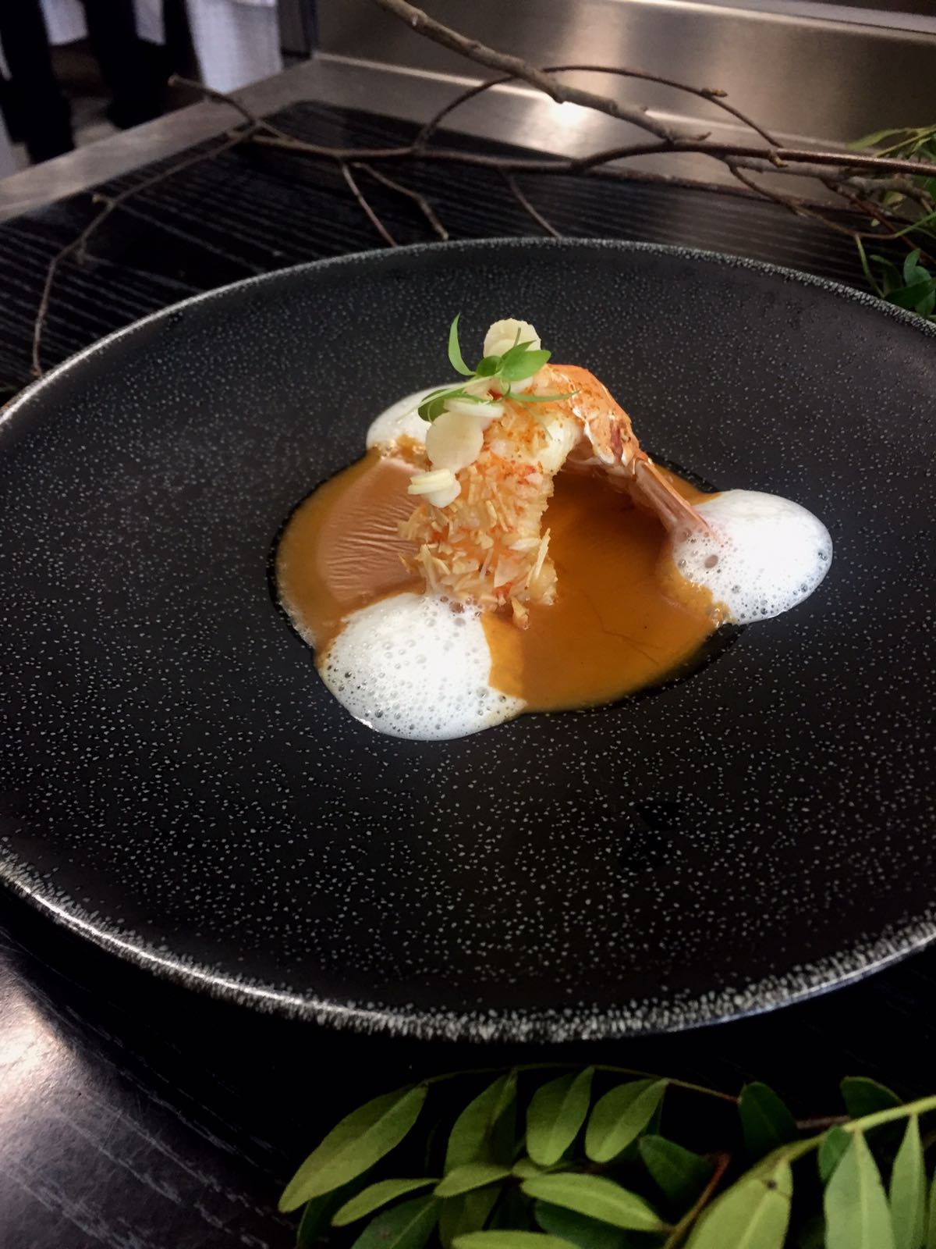
Conclusion
Quelle mesure avez-vous effectué dans le cadre de l’exercice ci-dessus ?
Des mesures quantitatives
Quelles mesures qualitatives pouvez-vous effectuer dans un établissement de la restauration ?
Satisfaction des clients
Satisfaction des collaborateurs
Hygiène
Réception du client

